Slide 1
معلم القرآن - ہفتہ 3
یونٹ 1، سبق 5-6 - کثیر استعمال قرآنی الفاظ

Slide 2
ہفتہ وار اہداف
• بار بار آنے والے اسماء کو قرآنی سیاق میں سمجھنا۔

Slide 3
نئے الفاظ
• الْحُقُوق : حقوق
• الْعِبَادَة : عبادت
• الْقِيَامَة : قیامت
• الْعَاقِبَة : انجام

Slide 4
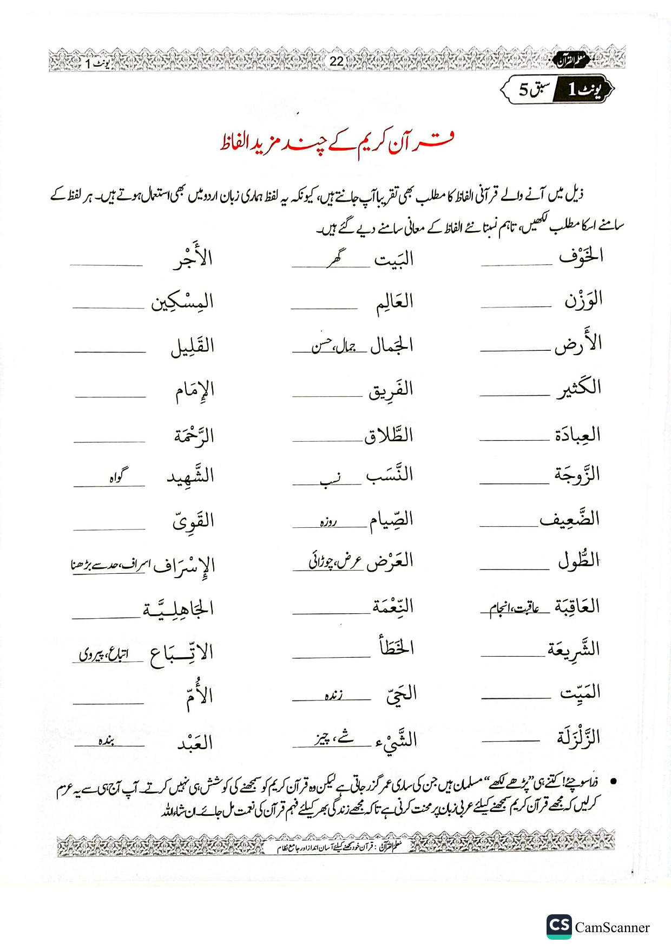

Slide 5
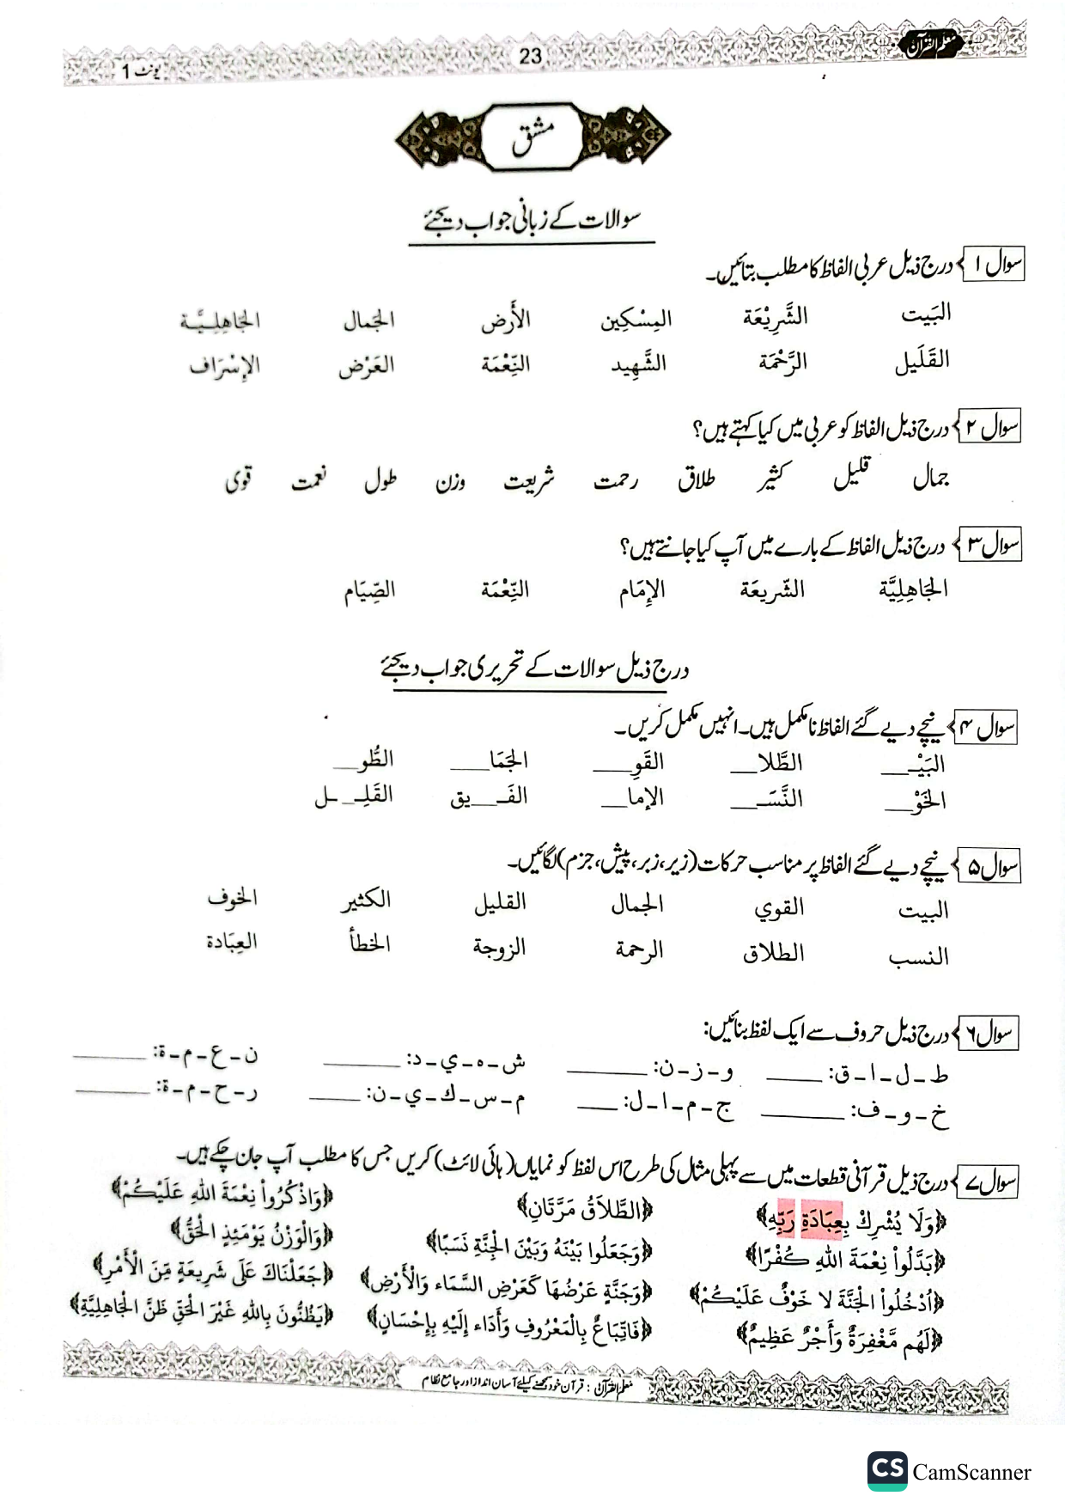

Slide 6
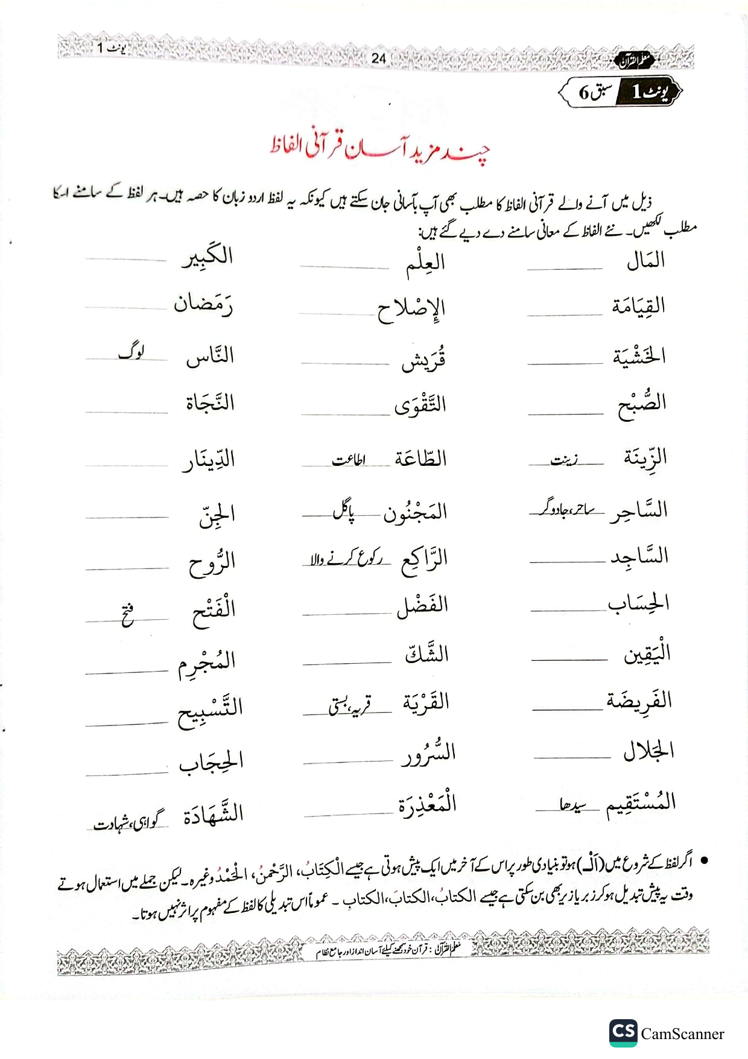

Slide 7
